Slide 1
Вебинары для педагогов и администрации колледжей
Изменения и обновления учебных
материалов серии «1С для СПО»

Slide 2
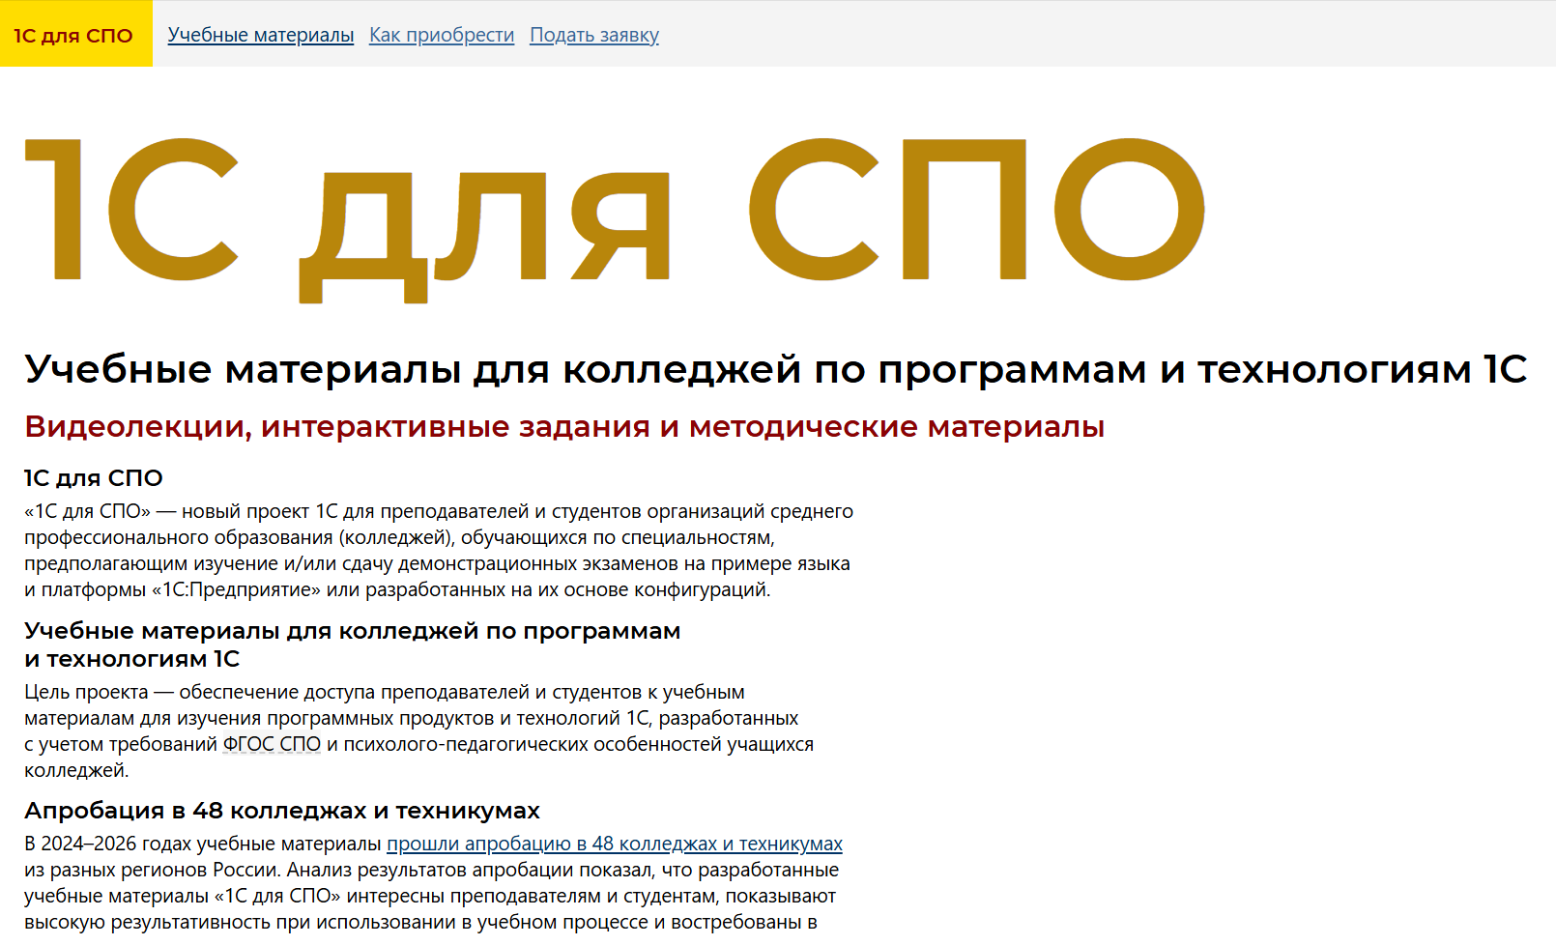
Что такое проект «1С для СПО»?
https://obrazovanie.1c.ru/spo/

Slide 3
От идеи до реализации
Август 2024 г.
Выпуск первых четырех курсов серии
Сентябрь-декабрь 2024 г.
Первая апробация в колледжах РФ
Январь-февраль 2025 г.
Подведение итогов апробации
Март-август 2025 г.
Доработки курсов по результатам апробации, разработка новых курсов
Сентябрь-декабрь 2025 г.
вторая апробация в колледжах РФ
10 готовых учебных курсов
4 курса в разработке
Апробация в более чем 50 колледжах: 78+ преподавателей, 2414+ студентов, 4719+ учебных часов
Растущая востребованность проекта у пользователей

Slide 4
Актуальные учебные материалы и специальности СПО
Название учебных материалов | Специальности СПО
Старт в 1С: технологии, продукты, экосистема | Для широкого спектра специальностей
Разработка приложений на платформе «1С:Предприятие» | 09.02.07, 09.02.11
Библиотека стандартных подсистем. Решение практических задач
Инструменты и сервисы экосистемы 1С
Администрирование 1С | 09.02.06, 09.02.07, 09.02.11
Подготовка к демонстрационному экзамену по специальности «Информационные системы и программирование» | 09.02.07
Бухгалтерский учет с применением программы «1С:Бухгалтерия государственного учреждения» | 38.02.01, 38.02.06
Подготовка к демо-экзамену «Экономика и бухгалтерский учет» (по отраслям) | 38.02.01
Основы управления документами с применением программы «1С:Документооборот» | 38.02.01, 46.02.01
Основные принципы работы с программой «1С:Управление торговлей» | 38.02.03, 38.02.08

Slide 5
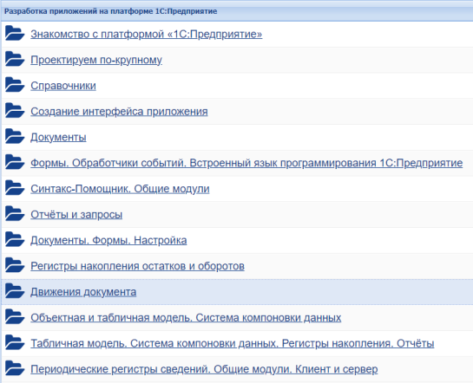
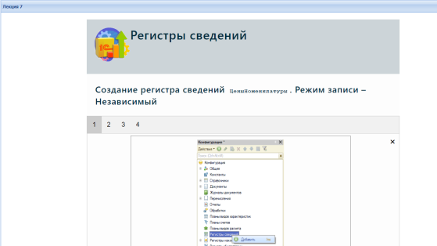
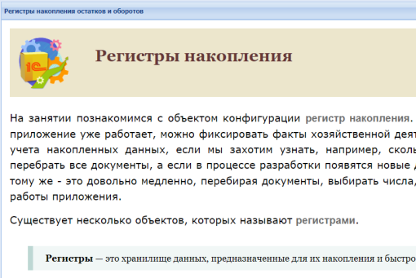
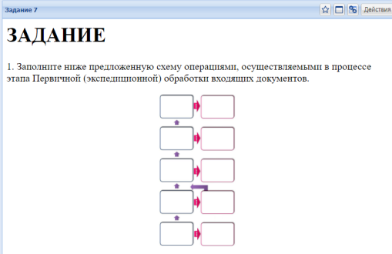
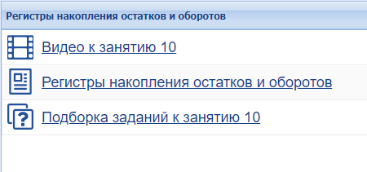
Состав учебных материалов
    Видеолекции от разработчиков
    и экспертов 1С
    Интерактивные задания и тесты
    Творческие задания
    Задания на работу с информационной базой
    Методические рекомендации для преподавателя: как провести занятие

Slide 6
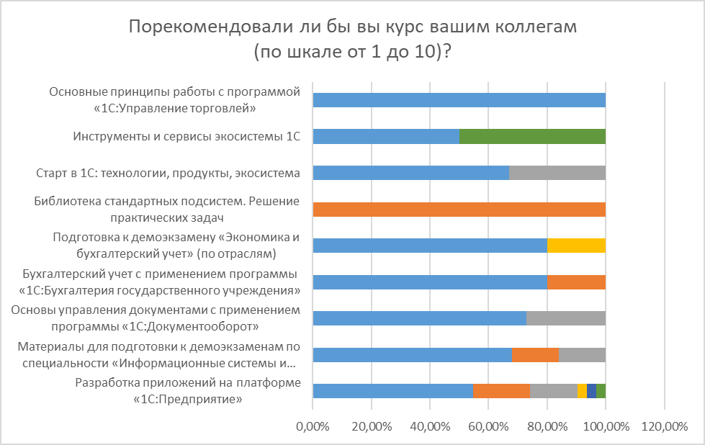
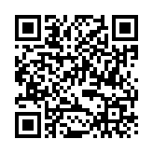
Результаты апробации
На сайте системы «1С:Образование»
https://obrazovanie.1c.ru/promo/2024/college/report/
Среднее значение индекса NPS (готовности рекомендовать курс коллегам) – 74,6%

Slide 7
Серия вебинаров с авторами учебных материалов
Актуализация курса "Документооборот"
Дата и время: 29 сентября, 15:00 мск.
Докладчик: Иванова Лариса Анатольевна, ведущий эксперт по документообороту отдела разработки программ документооборота фирмы «1С»
Разработка приложений на платформе «1С:Предприятие»
Дата и время: 2 октября, 15:00 мск.
Докладчик: Пантелеймонова Анна Валентиновна, Доцент кафедры вычислительной математики и информационных технологий, «Государственный университет просвещения»
Актуализация курса "Подготовка к демо-экзамену "Специалист по информационным системам"
Дата и время: 13 октября, 15:00 мск.
Докладчик: Польский Дмитрий Алексеевич, автор учебных курсов "1С для СПО", эксперт-наставник, преподаватель Лермонтовского регионального многопрофильного колледжа
Актуализация курса "1С:Бухгалтерия государственного учреждения"
Дата и время: 22 октября, 15:00 мск.
Докладчики: специалисты 1С:Франчайзи ООО "Учет в БГУ"

Slide 8
Актуализация курса "Документооборот"
Иванова Лариса Анатольевна, ведущий эксперт по документообороту отдела разработки программ документооборота фирмы «1С»

Slide 9
Планы развития проекта «1С для СПО» на 2026-2027 учебный год

Slide 10
Новые наборы учебных материалов: выход в течение 2026-2027 учебного года
Основные принципы работы с программой «1С:Управление нашей фирмой»
Расширение конфигурации на примере «1С:Управление нашей фирмой»
Практикум по бухучету
Разработка мобильных приложений в «1С:Предприятие»
Приглашаем преподавателей колледжей стать авторами-разработчиками учебных материалов «1С для СПО»
Контакты: Никита Аквилянов, akvn@1c.ru

Slide 11
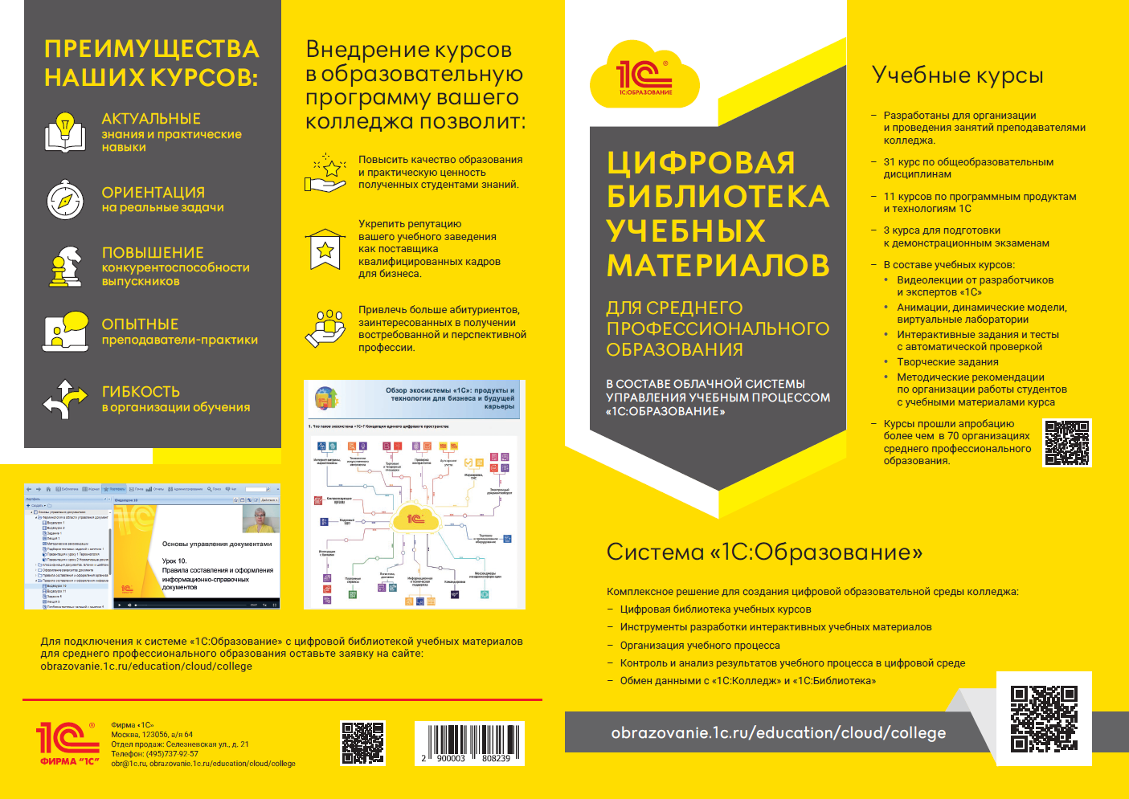
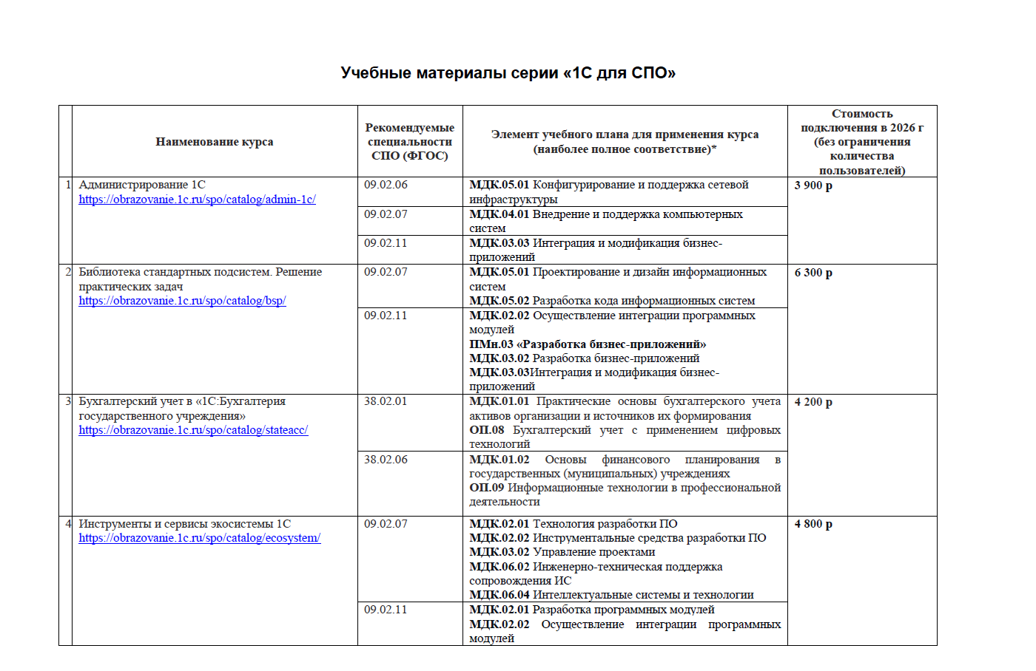
Дополнительно
Рекламный буклет
«1С для СПО»
Таблица соответствия учебных материалов специальностям и междисциплинарным курсам

Slide 12
Как приобрести учебные материалы
«1С для СПО»

Slide 13
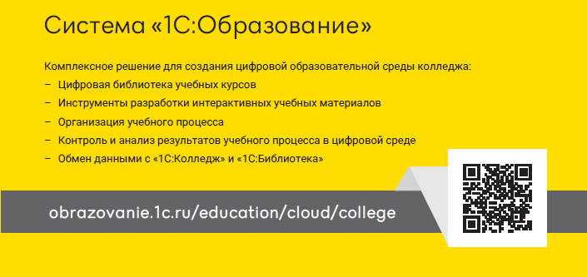
Полный комплект учебных материалов «1С для СПО»
https://reestr.digital.gov.ru/reestr/2486957/
Стоимость лицензии на 12 месяцев: 57 400 р

Slide 14
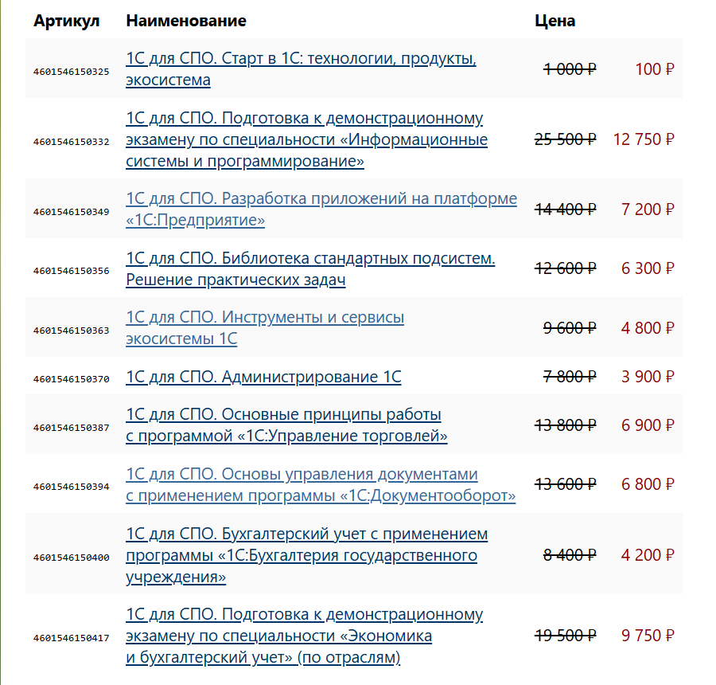
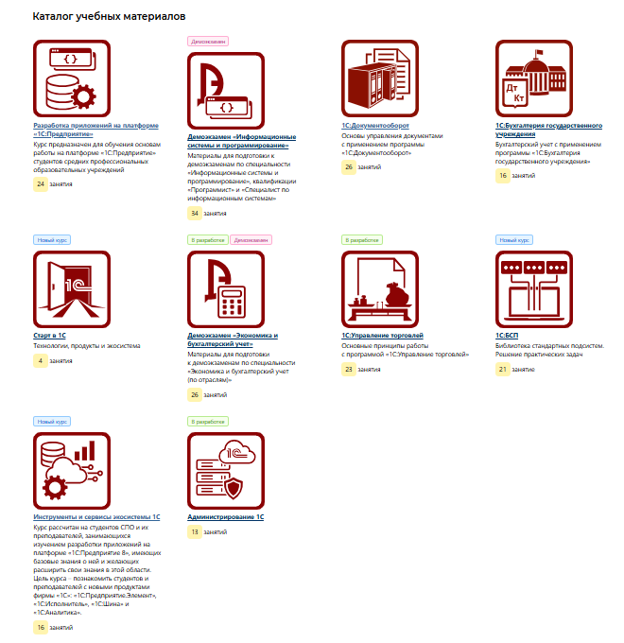
Учебные материалы «1С для СПО» по отдельности https://obrazovanie.1c.ru/spo/how-to-buy/
Подробнее в инфописьме фирмы 1С № 34778 от 14.08.2026

Slide 15

Основы управления документами с применением программы «1С:Документооборот» https://obrazovanie.1c.ru/spo/catalog/doc8/
Для специальностей 38.02.01 «Экономика и бухгалтерский учёт (по отраслям)», 46.02.01 «Документационное обеспечение управления и архивоведение»
26 занятий
Лицензия для организации СПО на 12 месяцев
13 600 6 800 р (скида 50% до конца 2026 г)
Материалы «Старт в 1С: технологии, продукты, экосистема» за 100 р

Slide 16
Возможности по управлению учебными материалами
 | В составе системы «1С:Образование» | Без системы «1С:Образование»
Без ограничения количества пользователей
Учебные материалы по общеобразовательным дисциплинам
Учет занятий в электронном журнале
Электронный дневник студента
Назначение заданий и автоматическая проверка
Возможность добавлять авторские учебные материалы, редактировать тесты
Обмен данными с «1С:Колледж»
Бесплатный тестовый период 30 дней
Подробнее в «Инструкции для пользователей»

Slide 17
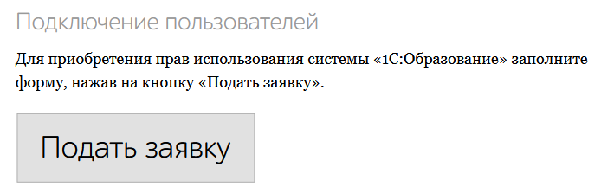
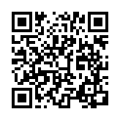
Как подключиться к системе «1С:Образование»
Заполните заявку на сайте https://obrazovanie.1c.ru/education/cloud/register/
Не забудьте отметить пункт «Назначить тестовый период для нового пользователя»
Наш специалист свяжется с вами для подтверждения заявки
Дождитесь письма с данными для доступа к вашей базе и ссылками на методические материалы
Можно начинать пользоваться!
Остались вопросы? Закажите бесплатную индивидуальную консультацию
17

Slide 18
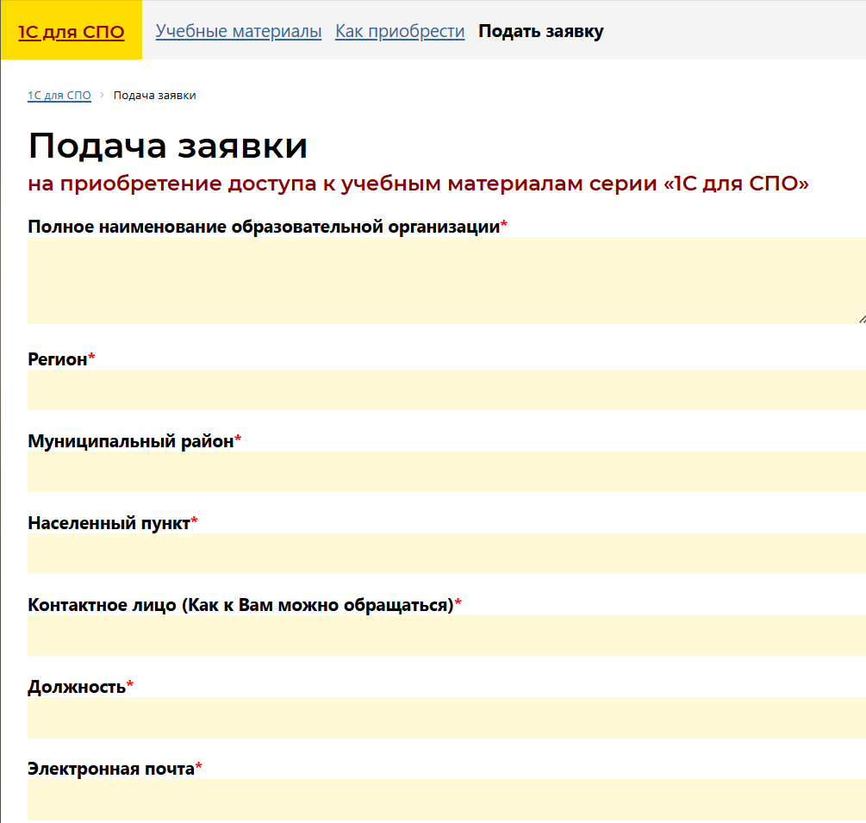
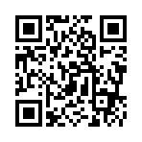
Как приобрести комплект учебных материалов
«Основы управления документами с применением программы «1С:Документооборот» отдельно
Подайте заявку на приобретение доступа
Наш специалист свяжется с вами для подтверждения заявки
Дождитесь письма с данными для доступа к вашей базе и ссылками на методические материалы
https://obrazovanie.1c.ru/spo/order/

Slide 19
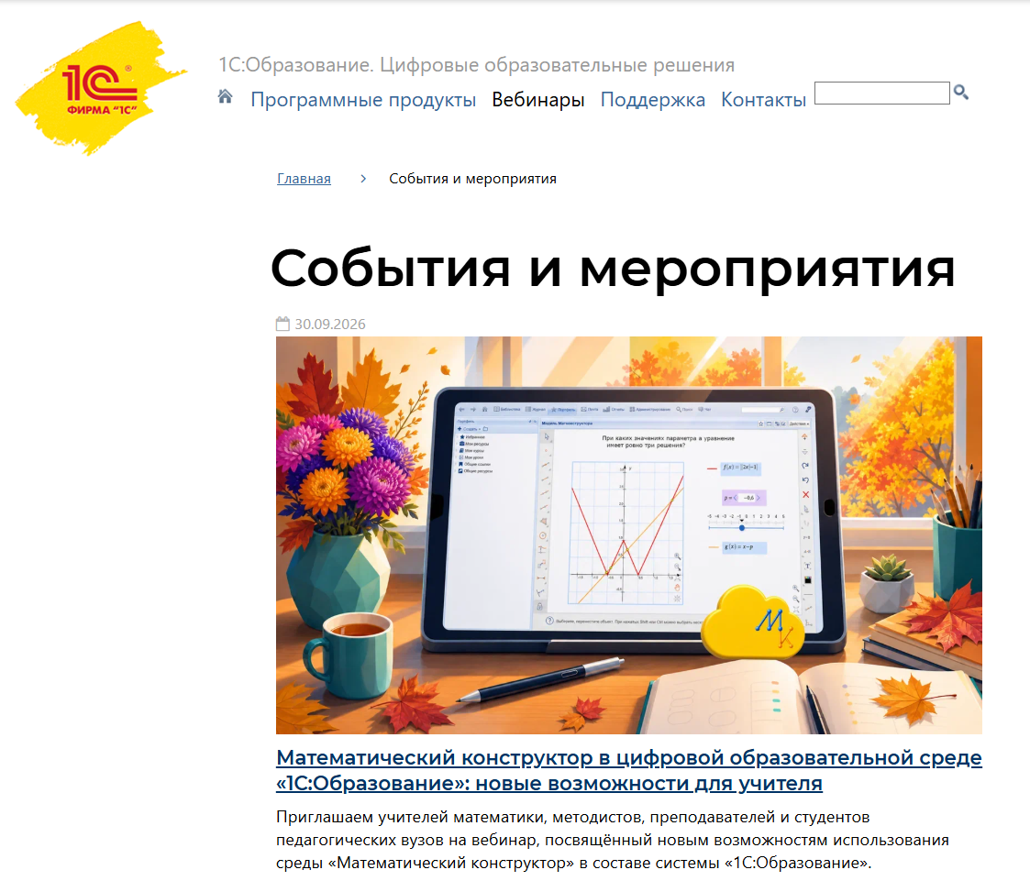
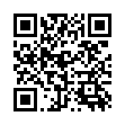
Актуальная информация о системе «1С:Образование» – в видеоматериалах на нашем сайте!
https://obrazovanie.1c.ru/events/

Slide 20
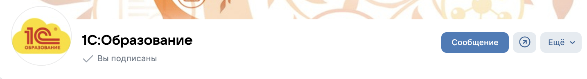
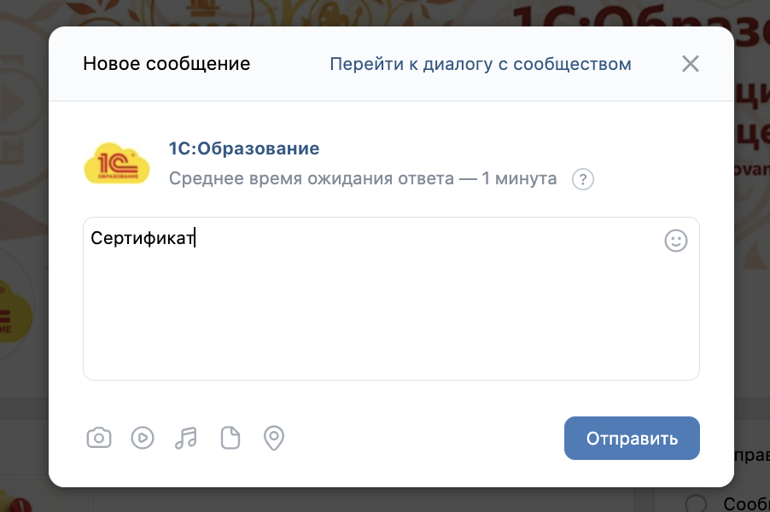
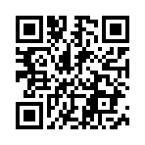
Как получить сертификат участника
По итогам вебинара участникам выдается сертификат
Для получения сертификата необходимо прослушать более 80% вебинара!
Письмо с материалами вебинара высылается НА СЛЕДУЮЩИЙ РАБОЧИЙ ДЕНЬ
Сертификат будет выдаваться через социальную сеть ВК НА СЛЕДУЮЩИЙ РАБОЧИЙ ДЕНЬ после проведения вебинара
Напишите слово «Сертификат» нам в сообщения в сообществе во ВК НА СЛЕДУЮЩИЙ РАБОЧИЙ ДЕНЬ после проведения вебинара и следуйте дальнейшим инструкциям
Всю информацию мы продублируем в письме на ваш адрес электронной почты, указанной при регистрации
https://vk.com/obrazovanie1c
20

Slide 21
Спасибо за внимание!

